Slide 1
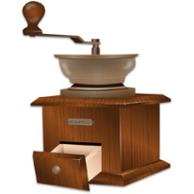
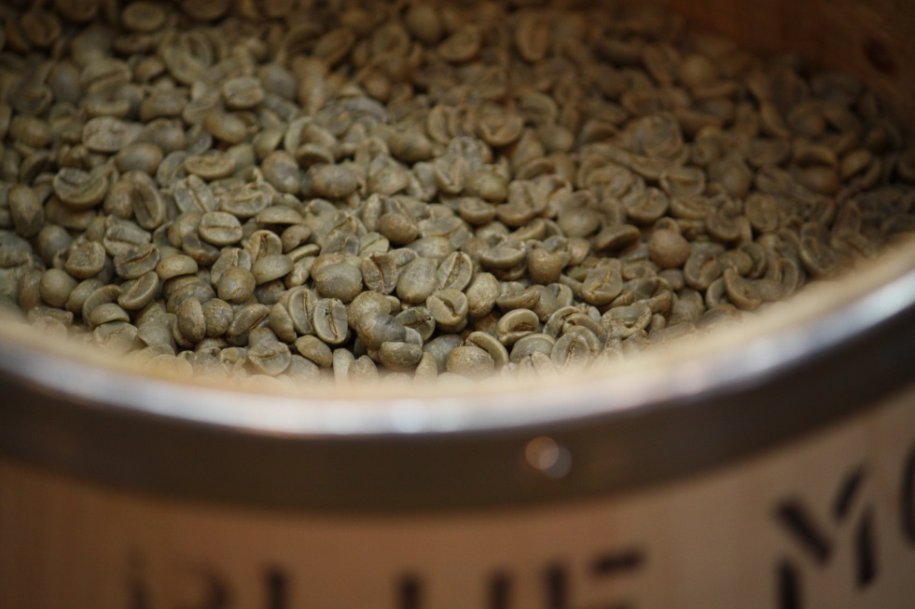
感謝セール
珈琲舎 源
先着２００名様に粗品進呈
おかげさまで６周年
１１月１日(木)
～１１月５日(月)
珈琲豆お買い上げの方に
次回割引券進呈
１００ｇ価格より
コーヒー豆全品２割引
２０％OFF
まとめ買いにも適用
コーヒー器具類も在庫一掃セール同時開催
一部対象外あり
喫茶コーナー
ブレンド珈琲ご注文の方２杯目⇒１００円

